Slide 1

건강한 소리의 길
2017년 8월 27일
10:45
25℃, 17%
개통이 필요합니다.

Slide 2
건강한 소리의 길
2017년 8월 27일
10:45
25℃, 17%
이용하시려면
1m 이내로 다가와주세요!

Slide 3

건강한 소리의 길
2017년 8월 27일
10:45
25℃, 17%
맑음
안녕하세요!김ㅇㅇ님!
병원에만 있기
너무 답답하셨죠??
기분 전환도 할 겸,
굳은 몸도 풀어볼 겸,
잠깐 떠나볼까요?
YES
NO

Slide 4
건강한 소리의 길
2017년 8월 27일
10:45
안녕하세요! 김ㅇㅇ님!
꾸준히 열심히 운동하셨네요!
25℃, 17%
맑음
100%
운동량
47%
계속하기

Slide 5
건강한 소리의 길
2017년 8월 27일
10:45
안녕하세요! 김ㅇㅇ님!
지난 이틀간 열심히 운동하셨네요!
오늘은, 들판에서 운동할까요?
25℃, 17%
맑음
수술 직후
시원한 바다
수술 2~3일차
푸르른 들판
수술 4~7일
만개한
봄산
수술 7일 이후
운동장

Slide 6

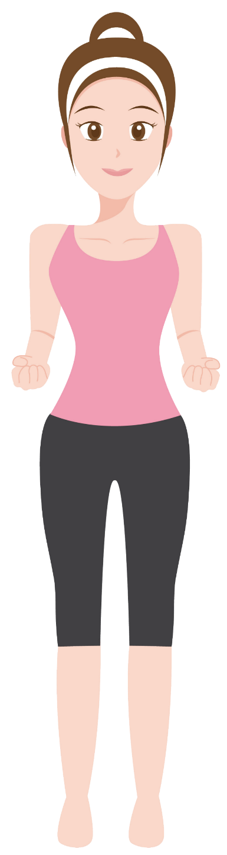
준비운동
(묵빠)
동작을 잘 보고 따라해주세요!
(10회 반복)
운동량
32%
활동량
47%
5회
일시정지

Slide 7
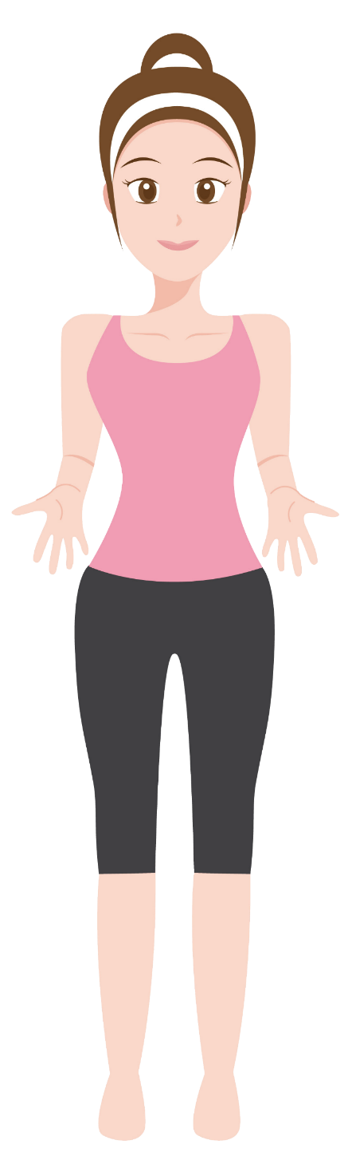
준비운동
(묵빠)
동작을 잘 보고 따라해주세요!
(10회 반복)
운동량
32%
활동량
47%
6회
일시정지

Slide 8
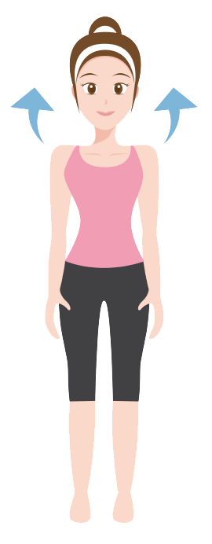
준비운동
(어깨돌리기)
동작을 잘 보고 따라해주세요!
(10회 반복)
운동량
45%
활동량
47%
1회
일시정지

Slide 9
준비운동
(어깨돌리기)
동작을 잘 보고 따라해주세요!
(10회 반복)
운동량
45%
잠깐 멈췄어요!
어떻게 하시겠어요?
활동량
47%
4
운동 그만하기
운동 계속하기

Slide 10
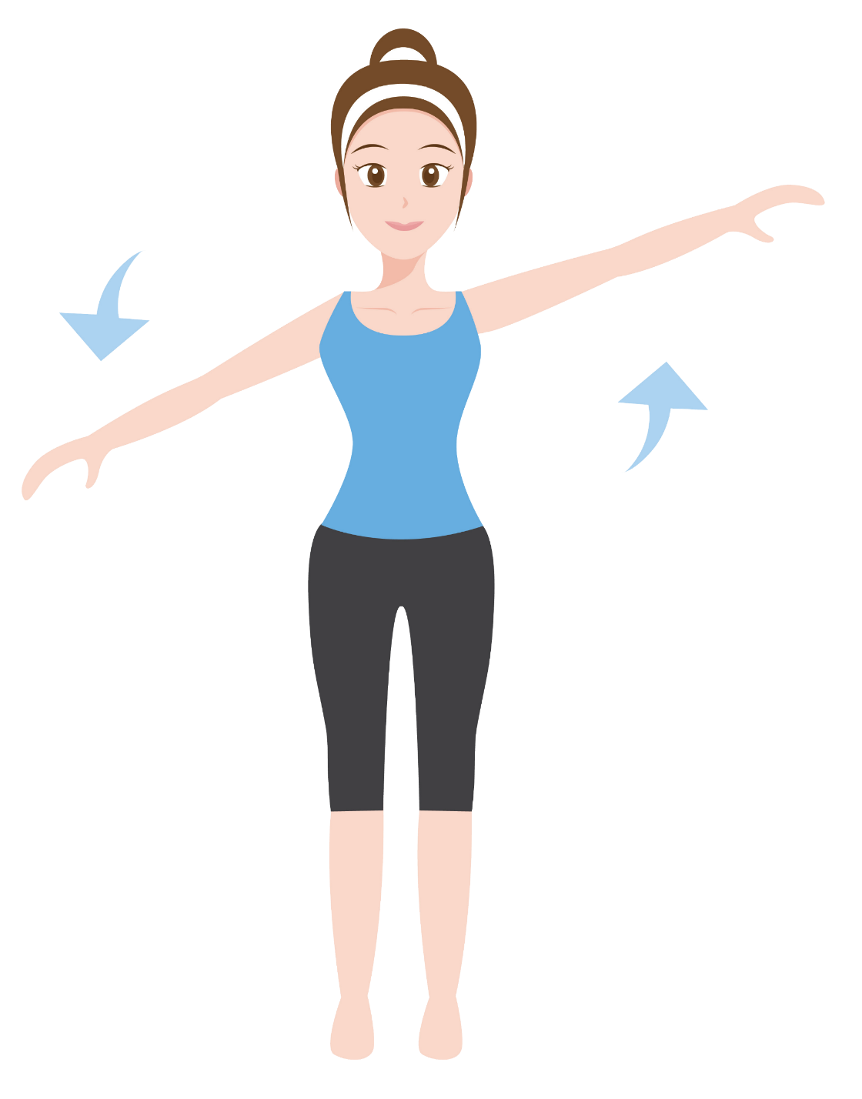
본운동
(팔 비대칭 올리기)
동작을 잘 보고 따라해주세요!
(10회 반복)
운동량
32%
수고하셨어요!
지금 하던 운동은 다음에
계속 이어서 하실 수 있으세요.
활동량
47%
4
운동량
75%
활동량
47%
떠나기

Slide 11
본운동
(팔 비대칭 올리기)
동작을 잘 보고 따라해주세요!
(10회 반복)
운동량
32%
거리를 유지해주세요!
기기와의 거리가 50cm 이하여야
운동을 진행하실 수 있어요.
가까이 와주세요!
활동량
47%
4
재탐색중…

Slide 12
본운동
(팔 비대칭 올리기)
동작을 잘 보고 따라해주세요!
(10회 반복)
운동량
32%
재탐색에 실패했습니다.
다시 연결을 시도해주세요.
잠시 후 대기화면으로 전환됩니다.
활동량
47%
4
종료중 …

Slide 13
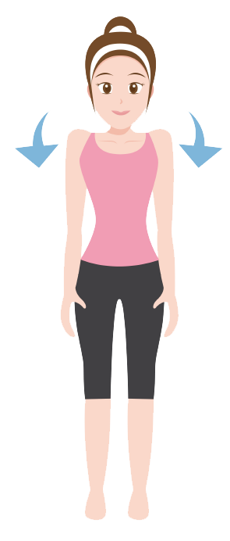
준비운동
(어깨돌리기)
동작을 잘 보고 따라해주세요!
(10회 반복)
운동량
45%
활동량
47%
2회
일시정지

Slide 14
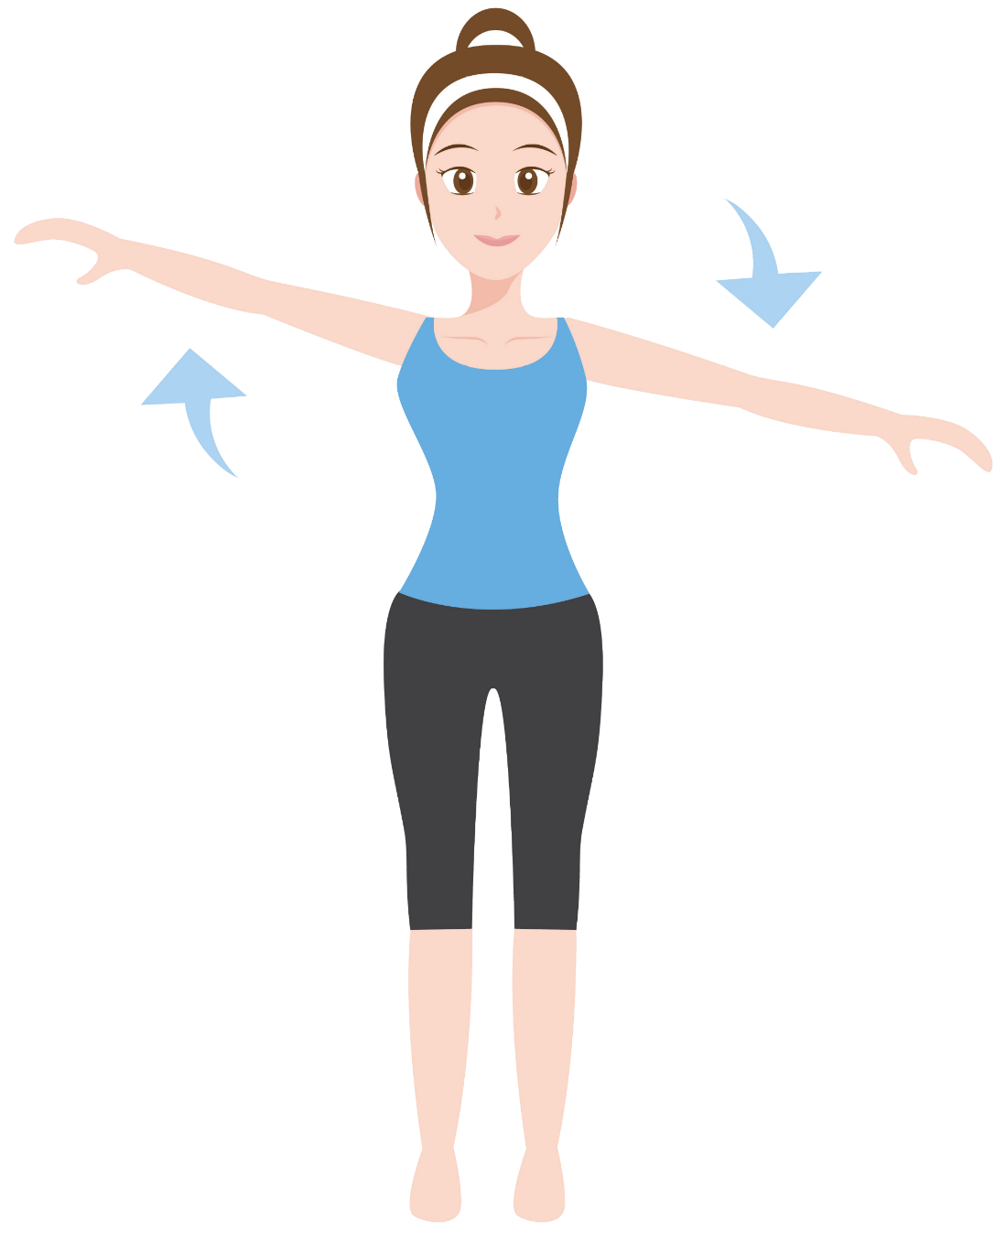
운동
(팔 비대칭 올리기)
동작을 잘 보고 따라해주세요!
(10회 반복)
운동량
75%
3회

Slide 15
본운동
(팔 비대칭 올리기)
동작을 잘 보고 따라해주세요!
(10회 반복)
운동량
75%
활동량
47%
4회
일시정지

Slide 16
본운동
(팔 비대칭 올리기)
동작을 잘 보고 따라해주세요!
(10회 반복)
운동량
32%
수고하셨어요!
우측 끝 복도 반응형 포스터로 이동하셔서 나머지 운동을
마무리하세요!
활동량
47%
4
운동량
75%
활동량
47%
이동▶

Slide 17
건강한 소리의 길
2017년 8월 27일
10:45
안녕하세요! 김ㅇㅇ님!
운동을 마무리 지어볼까요?
25℃, 17%
맑음
수술 직후
시원한 바다
수술 2~3일차
푸르른 들판
수술 4~7일
만개한
봄산
수술 7일 이후
운동장

Slide 18
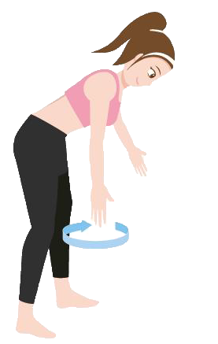
마무리운동
(팔 흔들기)
동작을 잘 보고 따라해주세요!
(10회 반복)
운동량
95%
활동량
75%
1회
일시정지

Slide 19
마무리운동
(팔 흔들기)
동작을 잘 보고 따라해주세요!
(10회 반복)
운동량
95%
수고하셨어요!
오늘 운동을 다 마치셨어요!
활동량
47%
75%
활동량
4
운동량
100%
47%
1
떠나기

Slide 20
건강한 소리의 길
2017년 8월 27일
10:45
25℃, 17%
맑음
기기에 장애가 발생했습니다.
ERROR CODE ###
“<< 장애 발생 내용 >>”
3분 후에 재시작됩니다.

